Slide 1
Облегчаем процесс разработки с помощью статического анализа кода:
Наш опыт
Докладчик:
Георгий Грибков

Slide 2
Георгий Грибков
Программист C++, один из разработчиков статического анализатора кода PVS-Studio
Разрабатывает набор диагностических правил, проверяющих код на соответствие стандартам MISRA C и MISRA C++
gribkov@viva64.com

Slide 3
Содержание
Статический анализ: что это и зачем он нужен?
Реальный кейс: статический анализ в разработке UE 4
Советы по внедрению в ваш проект

Slide 4
Статический анализ: что это и зачем он нужен?

Slide 5
Проблематика
Объем кодовой базы растёт

Slide 6
Проблематика
Объем кодовой базы растёт
Ядро Linux 1.0.0 : 176 250 строк кода
Ядро Linux 4.11.7: 18 373 471 строк кода
Photoshop 1.0 : 128 000 строк кода
Photoshop CS 6 : 10 000 000 строк кода

Slide 7
Проблематика
Объем кодовой базы растёт
При этом плотность ошибок растет нелинейно

Slide 8
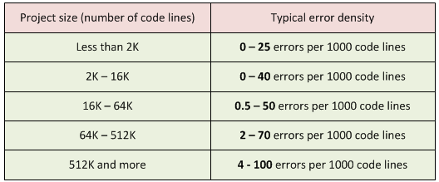
Проблематика
Объем кодовой базы растёт
При этом плотность ошибок растет нелинейно

Slide 9
Проблематика
Объем кодовой базы растёт
При этом плотность ошибок растет нелинейно
Поддерживать качество кода становится все сложнее

Slide 10
Проблематика
Объем кодовой базы растёт
При этом плотность ошибок растет нелинейно
Поддерживать качество кода становится все сложнее
Некоторые ошибки превращаются в уязвимости

Slide 11
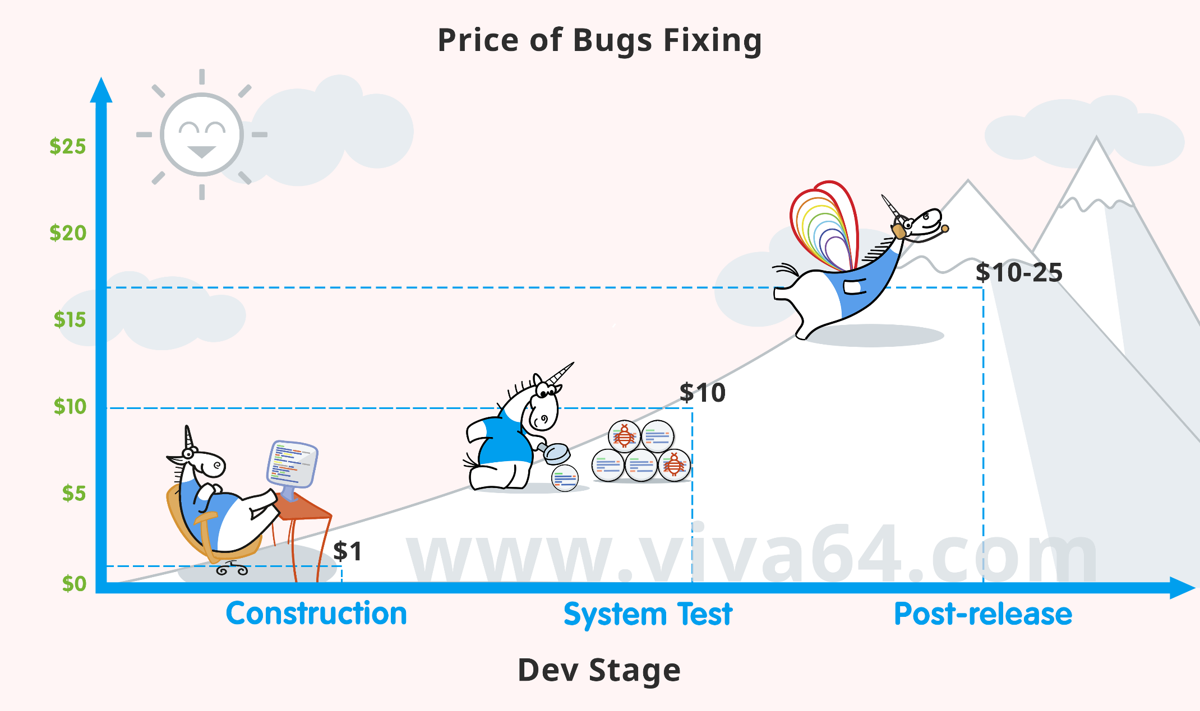
Цена исправления ошибки

Slide 12
Цена исправления уязвимости

Slide 13
Пример очень дорогой ошибки
4 июня 1996 года европейская ракета-носитель Ariane 5 превратилась в конфетти на 37 секунде полета

Slide 14
Пример очень дорогой ошибки
Расследование показало, что причиной аварии послужила программная ошибка (целочисленное переполнение)
На борту ракеты были четыре спутника
Убытки составили 370 000 000 $

Slide 15
Как улучшить качество кода
Делать сразу правильно (не работает)
Code review
Тестирование
… а можно ли как-нибудь еще?
Можно! Например – автоматические средства анализа

Slide 16
Автоматические средства анализа кода
Статические анализаторы: код проверяется без его выполнения
Динамические анализаторы: код проверяется во время его выполнения
Обе методологии отлично дополняют друг друга

Slide 17
Достоинства статического анализа
Низкая стоимость
Не устает и не теряет бдительности
Помогает программистам обучаться

Slide 18
Достоинства статического анализа
Значительно быстрее, чем динамический анализ
Крайне полезен для больших проектов
Полное покрытие кода
Помогает проверить code style или соответствие стандарту кодирования

Slide 19
Недостатки статического анализа
Имеет ложные срабатывания
Полностью не избавляет от code review
Сложно с многопоточностью

Slide 20
Современные статические анализаторы
PVS-Studio
ReSharper
Coverity
SonarQube
Klocwork
Clang Static Analyzer
IntelliJ IDEA
...
Большой список статических анализаторов:

Slide 21
Реальный кейс: статический анализ в разработке UE 4

Slide 22
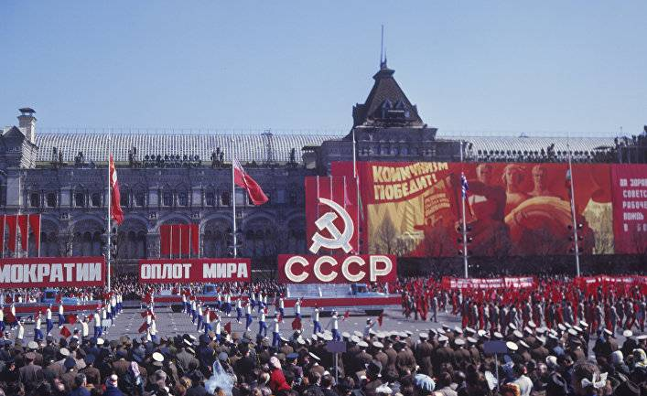
Давным-давно, в далеком 2015 году...

Slide 23
Давным-давно, в далеком 2015 году...
Мой коллега проверил код UE 4 и написал статью о найденных ошибках
«Спасибо за статью! Мы всё-всё исправили.»
Для нас «спасибо» оказалось мало
Мы решили помочь Epic Games внедрить PVS-Studio в их процесс разработки
Собственно, а что означает «внедрить»?

Slide 24
Как и где стоит проводить анализ
Локально на компьютерах разработчиков (плагины для IDE, системы мониторинга компиляции)

Slide 25
Как и где стоит проводить анализ
В системах непрерывной интеграции (command-line утилиты, плагины для CI-систем, системы мониторинга)

Slide 26
Как и где стоит проводить анализ

Slide 27
Вернемся к Unreal Engine
С чего начать? С проверки проекта!
Самый удобный способ: проверить проект через Visual Studio
Хорошо, что UE имеет набор скриптов для генерации .vcxproj-файлов

Slide 28
Первая попытка анализа
Генерируем проектные файлы
Собираем проект
Запускаем анализ из Visual Studio
???????

Slide 29
Первая попытка анализа
Генерируем проектные файлы
Собираем проект
Запускаем анализ из Visual Studio
???????
EPIC GAMES FAIL

Slide 30
Как устроена сборка Unreal Engine
Сгенерированные проектные файлы – лишь обёртка
Эти обёртки вызывают Unreal Build Tool
Поэтому анализатор не может получить необходимые данные
Вывод: необходимо отлавливать непосредственно вызовы компилятора

Slide 31
Вторая попытка анализа
Перед сборкой запускаем утилиту мониторинга компиляции
Утилита собирает все необходимые данные
Сразу после окончания сборки запускается анализ
???????

Slide 32
Вторая попытка анализа
Перед сборкой запускаем утилиту мониторинга компиляции
Утилита собирает все необходимые данные
Сразу после окончания сборки запускается анализ
???????
EPIC WIN!!!

Slide 33
Результаты анализа
1192 предупреждения наивысшего уровня (Level 1)
629 предупреждения второго уровня (Level 2)
Суммарно 1821 предупреждения (без Level 3)

Slide 34
Как поступать со срабатываниями?
Интуитивный вариант: сесть и разгребать, пока предупреждений не станет ноль
Более правильный вариант: исправлять ошибки постепенно
Тем не менее, разработчики UE хотели, чтобы все ошибки были исправлены, поэтому передали их исправление нам

Slide 35
Как мы исправляли ошибки
Ночью на сервере собиралась последняя ревизия UE 4
При каждой сборке запускался мониторинг (спасибо command-line утилите)
С утра наши ребята получали свежий отчет об ошибках
Дополнительный плюс: мы имели возможность сразу проверить сборку (а не отвалилось ли чего?)

Slide 36
График количества ошибок
Ожидание
Реальность

Slide 37
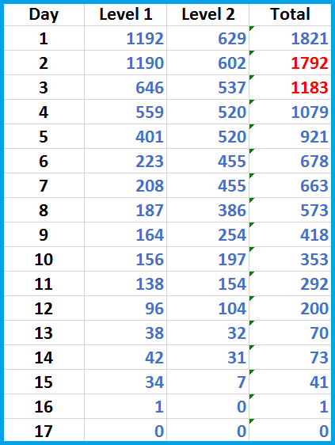
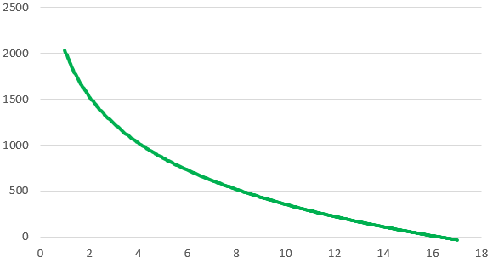
Прогресс по исправлениям
37

Slide 38
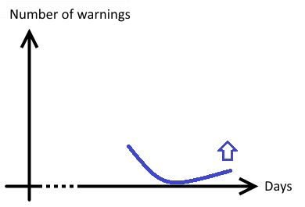
Ошибки исправлены. Что теперь?
А теперь – регулярное использование анализатора
Ведь все ошибки могли быть исправлены в момент их появления
Пример: после исправления ошибок мы обнаружили еще два свежих предупреждения

Slide 39
Что получилось в итоге?
Разработчики из Epic Games остались довольны
Они поступили как мы: настроили анализ на компьютерах разработчиков и на сборочном сервере
Теперь они вовремя получают уведомления об ошибках
Ну а мы… а мы написали про это еще одну статью :)

Slide 40
Советы по интеграции в ваш проект

Slide 41
Для начала – попробуйте
Попробуйте! Вам понравится.
Лучше один раз попробовать, чем сто раз услышать

Slide 42
Стоит ли править все ошибки сразу?
Исправлять все ошибки сразу – сложно.
Как же тогда замечать новые срабатывания?
Мы предлагаем решение: suppress-базы
Suppress-базы – это механизм массового подавления сообщений анализатора

Slide 43
Как работать с suppress-базой
Прячем старые ошибки – работаем в привычном темпе
С этого момента видим только новые предупреждения
Получаем пользу от анализатора СРАЗУ
Спрятанные ошибки не забываем! Возвращаемся и потихоньку правим.

Slide 44
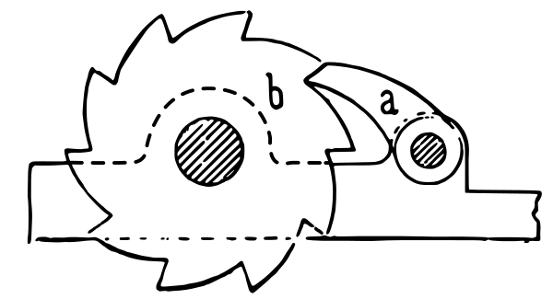
Как работать с suppress-базой
Очень удобный вариант: метод храповика («ratcheting»)
Количество ошибок в базе закладывается в систему контроля версий
Допускаются только те изменения, которые не увеличивают общее количество предупреждений

Slide 45
Как работать с suppress-базой

Slide 46
Полезный доклад по теме
Иван Пономарёв — Непрерывный статический анализ кода

Slide 47
Главное – регулярность
Максимальная польза от статического анализа достигается только при регулярном использовании!

Slide 48
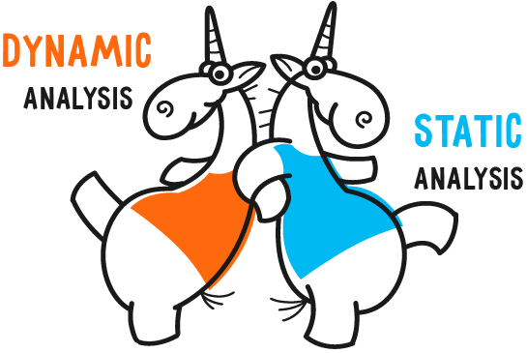
Стоит ли использовать другие методологии?
Конечно стоит! Статический анализ – не панацея от всех ошибок
Статический анализ – это ответ на вопрос «а как ЕЩЕ можно повысить качество кода?»
Пример классного сочетания: статический + динамический анализ

Slide 49
Заключение

Slide 50
Подведем итоги
Польза статического анализа
Практический кейс: UE 4
Как выжать максимум

Slide 51
Полезные ссылки
Попробовать PVS-Studio:
Наш сайт: viva64.com
Наш блог на Хабре:

Slide 52
Полезные ссылки
Попробовать PVS-Studio:
Наш сайт: viva64.com
Наш блог на Хабре:
Ответы на вопросы

